Slide 1

기상청 오픈API를 이용한 우리집 기상데이터 프로젝트
분당 폴리텍 하이테크과정 데이터SW학과 KOPO11 노을

Slide 2
프로젝트 개요
목적
- 기상청의 오픈 API를 활용한 특정 지역(우리집)의 날씨 정보를
실시간으로 가져와서 웹 페이지에 표시하는 웹 어플리케이션 개발
주요 기능
- 사용자 인터페이스(UI) 개발, API 연동, 데이터 파싱, 데이터 표시
추가 기능
- 오늘, 내일, 모레의 인터페이스 색상을 다르게 표시
- 현재날씨, 강수상태, 풍향의 정보에 따른 아이콘 표시

Slide 3
필요한 기술 스택과 도구 목록:
Java
JSP를 사용하여 웹 페이지를 동적으로 생성하고 API 요청 및 데이터 처리를 수행.
Apache Tomcat 웹 서버
Java 웹 어플리케이션을 호스팅할 웹 서버가 필요.
HTML/CSS
웹 페이지의 레이아웃과 스타일링을 구현하는 데 필요.
JavaScript
웹 페이지에서 사용자 입력을 처리하고 동적인 요소를 추가하는 데 사용.

Slide 4
필요한 기술 스택과 도구 목록:
기상청 오픈 API
기상 정보를 가져오기 위해 사용.
JSON 또는 XML 파싱 라이브러리
API 응답 데이터를 파싱하는데 필요한 라이브러리를 선택.
개발 환경
Eclipse, IntelliJ 등 원하는 개발 환경을 선택하여 Java 어플리케이션을 개발.
Git
버전 관리를 위한 Git을 사용하여 소스 코드를 관리.

Slide 5
http://www.kma.go.kr/wid/queryDFS.jsp?gridx=55 & gridy=124
위의 해당 URL 주소를 통해 기상청의 오픈 API XML 데이터와 연결.
URL의 gridx=55 & gridy=124 은 우리집의 격자좌표.
헤더에 실어서 보낸 Request 결과값을 파싱합니다.

Slide 6
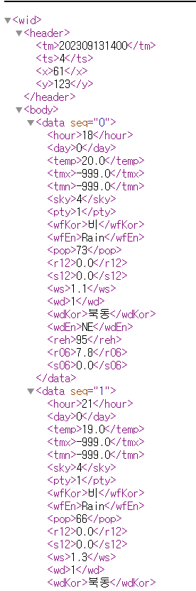
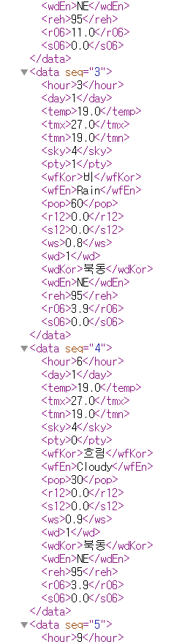
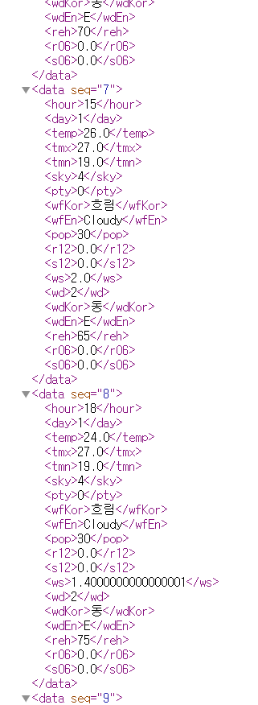

Slide 7
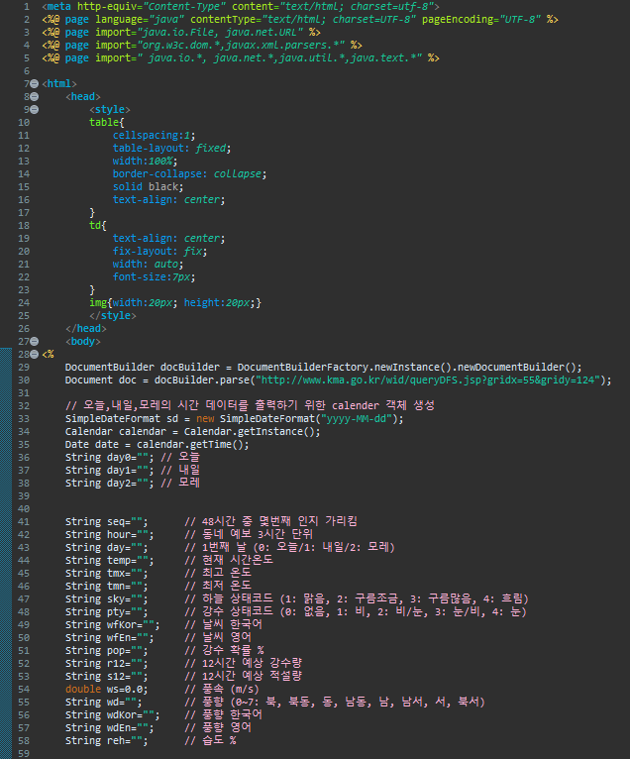

Slide 8
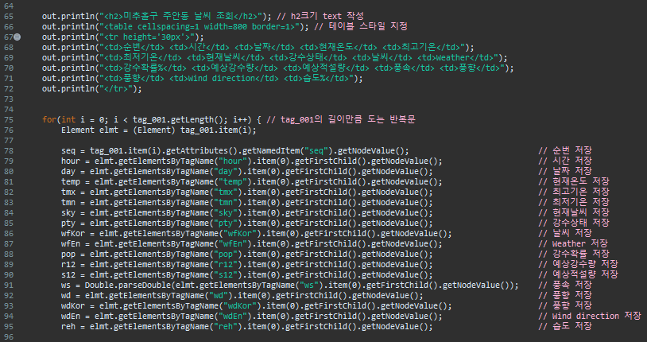

Slide 9
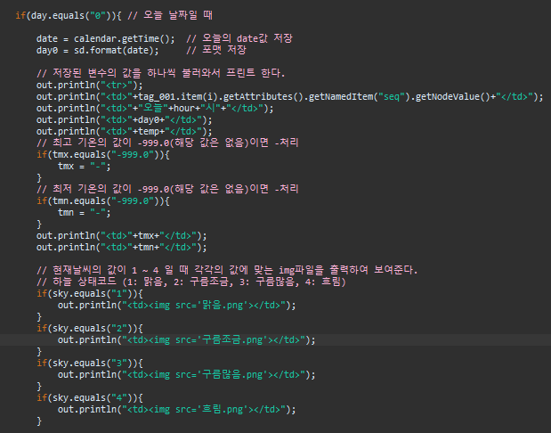
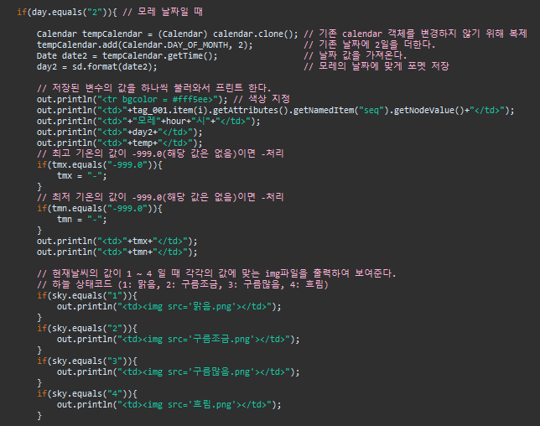
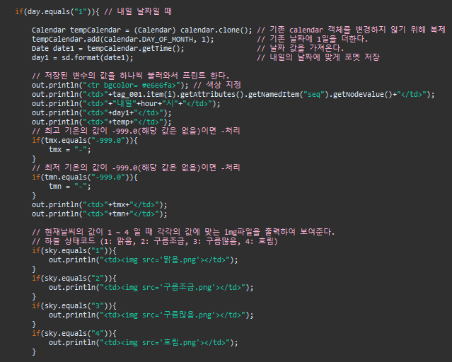

Slide 10
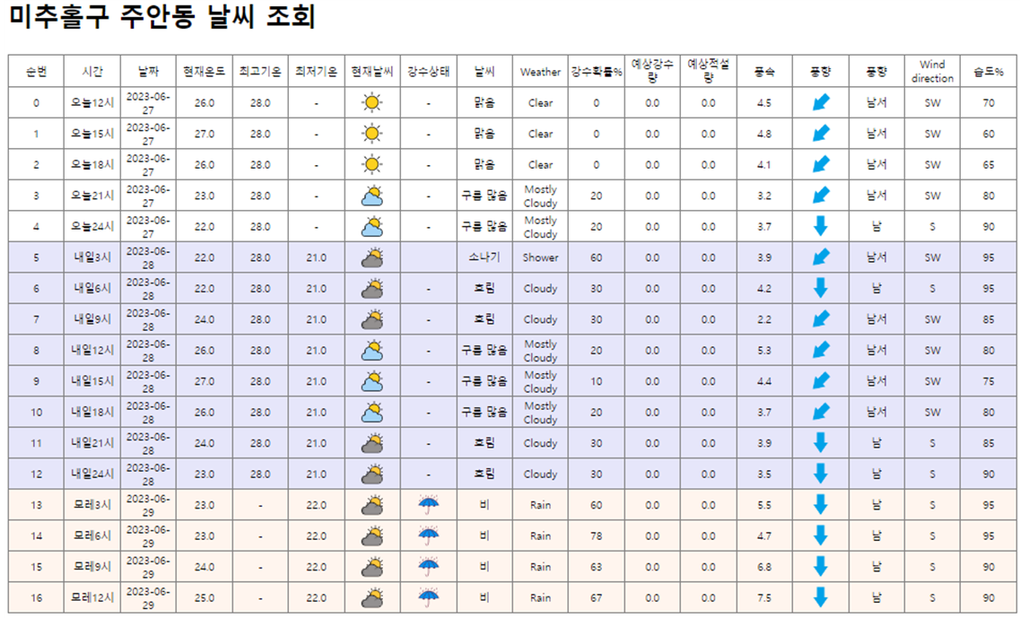

Slide 11
프로젝트 발표를 마칩니다. 감사합니다.

